Slide 1
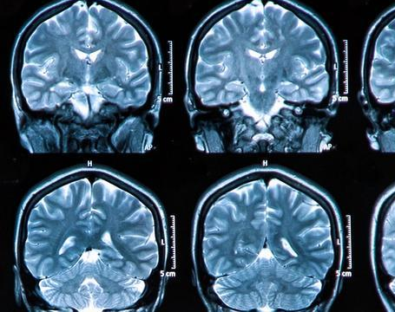


DIAGNÓSTICO DEL ALZHEIMER
Integrantes:
Dayana Gonzalez Vargas
María Fernanda Rodríguez Conde
Nelson Santiago Guayazán Palacios

Slide 2
Introducción
Nuestro proyecto busca determinar los factores más relevantes para la detección del Alzheimer, basándonos en la información proporcionada por la base de datos del proyecto the Open Accessible Summaries In Language Studies (OASIS), utilizando los conceptos vistos en la asignatura de análisis estadístico de datos como Anova, Manova, Two-way manova, análisis de componentes principales, análisis de factores y clustering.

Slide 3

Descripción de la base de datos.
Grupo: Clasificación dada a las personas como dementes, no dementes y convertidos.
Genero: representado por M/F.
Edad: El rango de edad que se toma en la muestra es desde los 60 a 90 años.
Años de educación: La muestra tienen un rango de 6 a 23 años.
Estrato socio-económico: Se toman en cuenta los estratos del 1 al 4.
Examen de estado mínimo mental (MMSE): El examen es utilizado para evaluar las habilidades cognitivas de una persona y definir si tiene alguna deficiencia, el cual tiene una puntuación máxima de 30 y se considera aceptable o con habilidades cognitivas normales a partir de los 24 puntos.
Clasificación clínica de demencia (CDR): Determina el nivel de demencia que tiene una persona y lo clasifica entre: Sano (CDR-0), Demencia cuestionable (CDR-0.5), Demencia leve (CDR-1), Demencia moderada (CDR-2) y Demencia grave (CDR-3).
Estimación del volumen intracraneal (ETIV): De 1132 a 2010 ${mm}^{3}$

Slide 4
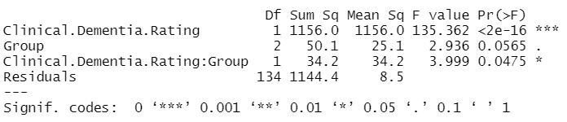
ANOVA
Observamos si el examen mínimo mental (MMSE) presenta dependencia de variables como el ranting de demencia clínica (CDR) y el grupo.
Gracias a los resultados concluimos que el CDR y su interacción con el grupo traen efectos significativos a los resultados del MMSE, mientras que el grupo por si solo no le afecta.

Slide 5
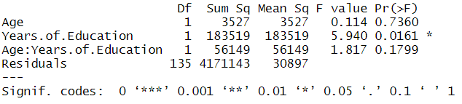
ANOVA
Se analizara si las variables independientes, edad y años de educación tienen algún efecto en el volumen estimado del volumen intracraneal.

Slide 6
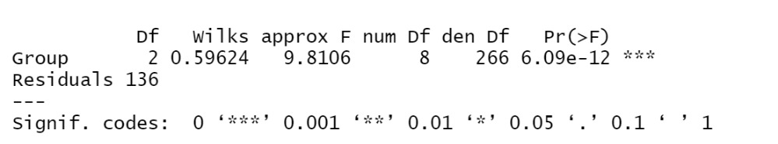
MANOVA
Con la finalidad de analizar los efectos que tienen las variables independientes, las cuales son: el examen mínimo mental (MMSE), la edad, los años de educación y la estimación del volumen intracraneal con respecto a una variable dependiente, la cual es el grupo que determina si una personas es demente, no demente y convertidos.

Slide 7
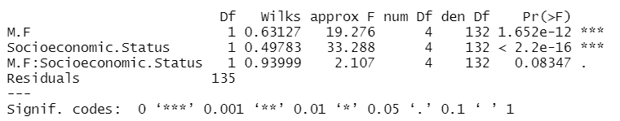
Two-way MANOVA
Veremos si existe una interacción entre sexo y estrato socio-económico, respecto a variables independientes como la edad, años de educación, MMSE y volumen estimado del cerebro.
​
Observando los resultados, logramos concluir que el sexo y el estrato socio-económico no interactuan entre si, pero individualmente logran causar efectos en las variables independientes dadas.

Slide 8
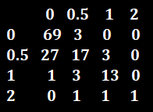
Clasificación por CDR
Observaremos si se clasificó correctamente el CDR de los sujetos de la base de datos, para esto tomamos como referencia la edad, años de educación y MMSE.
El 51% de las personas tienen CDR de 0, el 33% corresponde a un CDR igual a 1.
Las personas con CDR de 0 a 1 tienen entre 75 a 78 años.
Los años de educación no fueron muy relevantes en los resultados.
La predicción total fue:

Slide 9
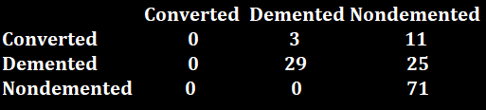
Clasificación por grupo
Observaremos si las personas fueron correctamente clasificadas entre las categorías demente, no demente y convertido, tomando como variables la edad, MMSE y el volumen intracranial.
El 51% de las personas son no dementes, 38% dementes y apenas el 1% son convertidos.
Dementes y no dementes tienen edades promedio similares (77, 78)
MMSE notablemente bajo en dementes.
Volumen intracranial promedio es mayor en dementes.
La predicción total fue:

Slide 10
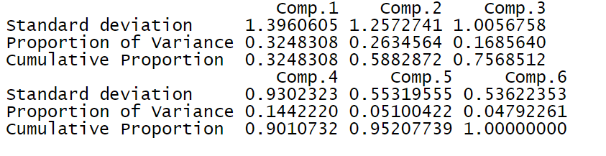
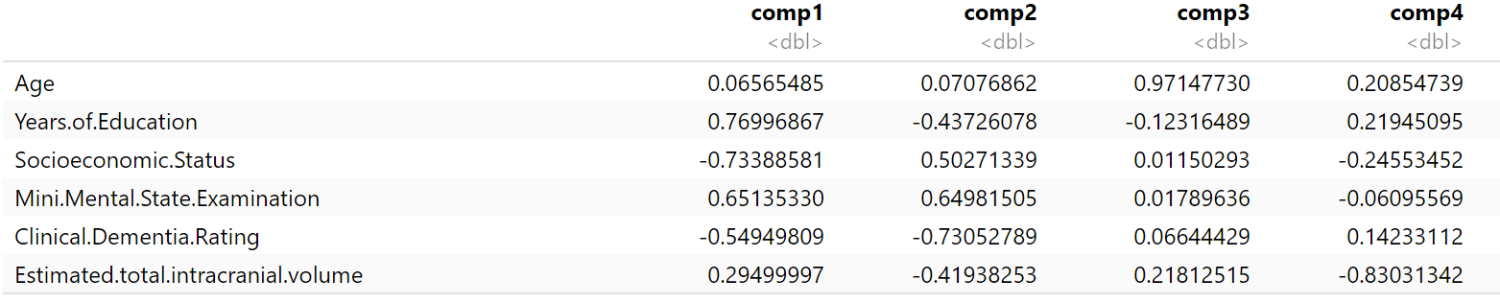
Análisis de componentes principales
Mediante los componentes principales veremos como se puede hacer una reducción de estas variables cuantitativas, utilizando su matriz de correlación y ver la forma que tienen cada variable.

Slide 11
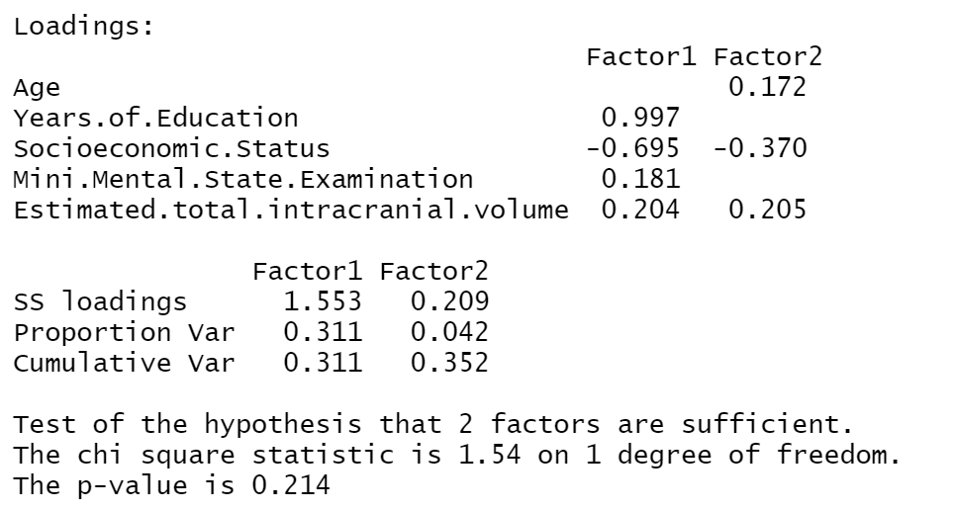
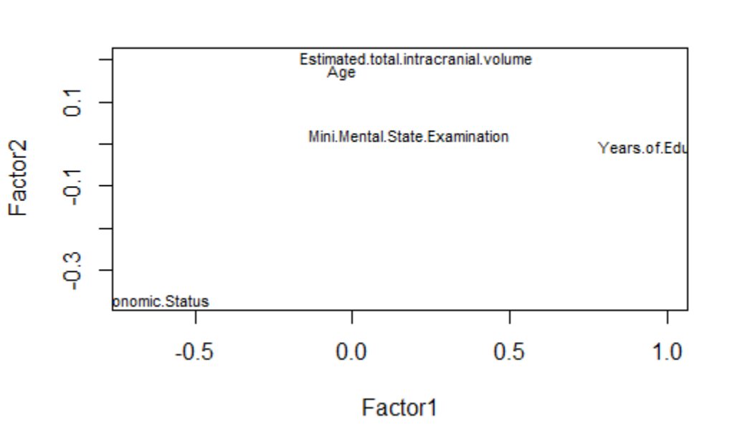
Análisis de factores
Mediante el análisis de factores reduciremos las variables, utilizando su matriz de correlación y la estimación por máxima verosimilitud.

Slide 12
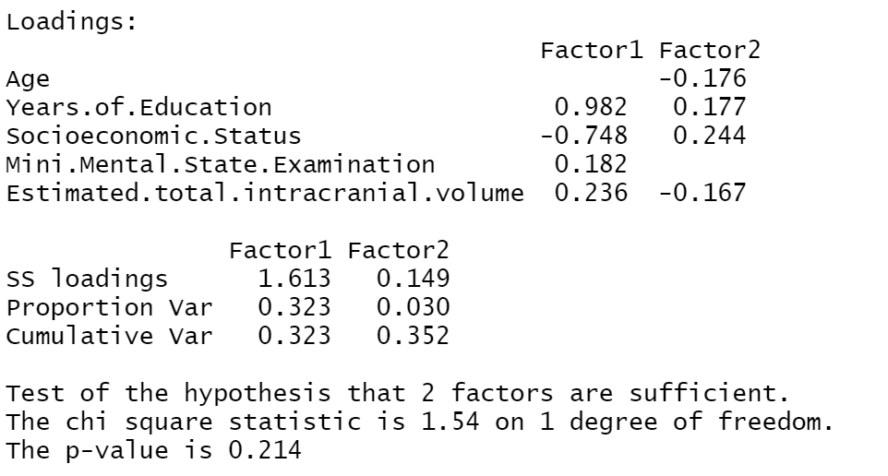
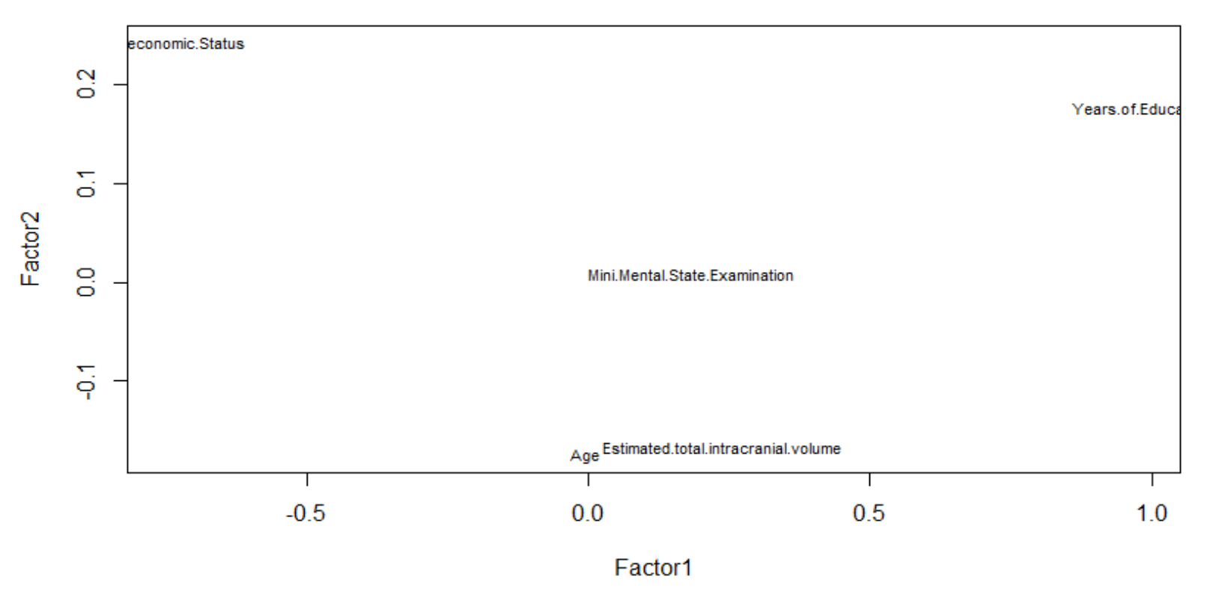
Rotación de los factores
Se realiza una rotación para entender mejor los factores anteriores.

Slide 13
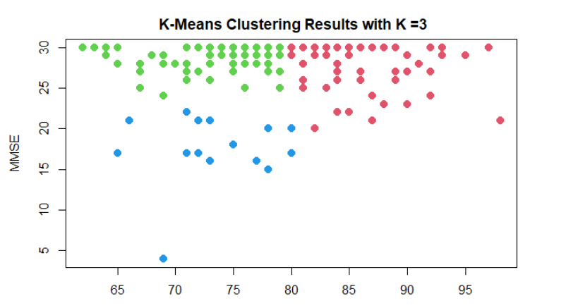
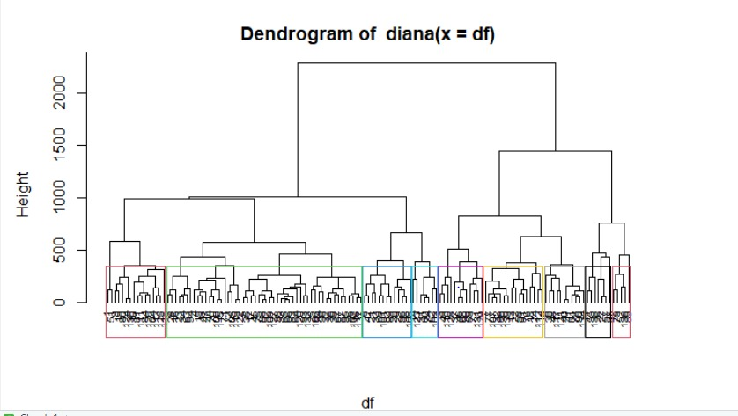
Clustering
CLUSTERING
K-means
Con el método de K-means agrupamos los datos que tienen mayor similitud entre variables para que sea más sencillo obtener alguna conclusión de este.
Clustering jerárquico
Con este método determinamos el número de clusters factibles con los que podemos representar todos los datos.

Slide 14
Edad vs MMSE
Con 3 cluster Podemos determinar en que grupo observamos los examenes de MMSE con una menor puntuación.

Slide 15
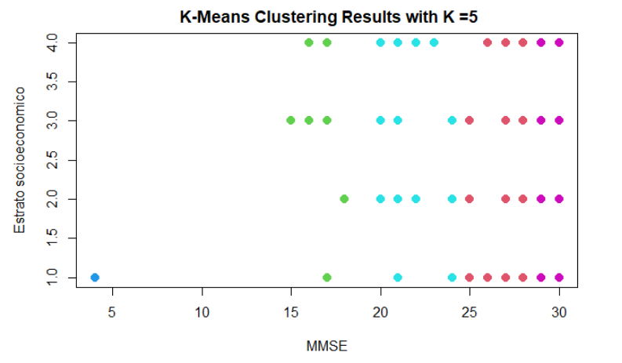
MMSE vs Estrato socio-económico
Hacemos uso de un gran numero de clusters para ver si hay algun caso en el que uno de los grupos muestre un tipo de tendencia a cierto valor, pero vemos que no hay ningun cluster que excluya alguno de los otros estratos.

Slide 16
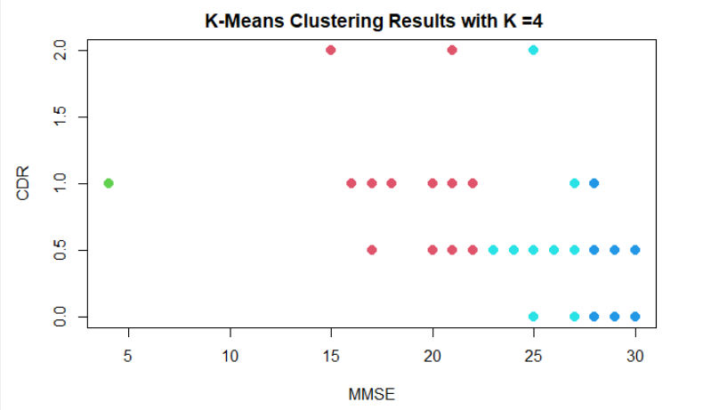
MMSE vs CDR
A partir de 4 clusters nos damos cuenta que los puntajes de CDR mas altos (nivel de demencia mas evidente) el puntaje de MMSE tiende a ser mas bajo con lo que vemos una buena relacion entre ambos examenes.

Slide 17
Conclusión
A lo largo del estudio, logramos encontrar diversas variables de la base de datos queno influían en la clasificación de demencia de la persona, pero fueron de gran ayuda para aclarar nuestras dudas sobre que tan influyentes pueden llegar a ser y cuales son a las que debemos prestar mas atención. Por otra parte, encontramos variables que serán de muchaayuda, como los exámenes CDR y MMSE, que a pesar de no ser precisos, nos pueden ayudar a clasificar el nivel de demencia de la persona.

Slide 18

Referencias
[1] Mayo Clinic (2020). Enfermedad del Alzheimer https://www.mayoclinic.org/es-es/diseases-conditions/alzheimers-disease/symptoms-causes/syc-20350447 (Visitado:29 dic. 2020)
[2] https://www.kaggle.com/jboysen/mri-and-alzheimers?select=oasislongitudinal.csv
[3] Cochrane (2016).Mini-Mental State Examination (MMSE) para la detección de la demencia en las personas de 65 años o mayores https://www.cochrane.org/es/CD011145/DEMENTIAmini-mental-state-examination-mmse-para-la-deteccion-de-la-demencia-en-las-personas-de-65-anos-o (13 enero 2016)
[4] Hipocampo (2007).Clinical Dementia Rating (CDR) de Hughes https://www.hipocampo.org/hughes.asp (28 nov. 2007)
[5] https://rpubs.com/mjimcua/clustering-jerarquico-en-r

Slide 19

GRACIAS POR SU ATENCIÓN

